Slide 1
проект «Безопасное движение: Играй и учись»
Подготовили и провели:
воспитатели ГБОУ Школа№1359
Кухар Светлана Вячеславовна
Мельникова Анна Викторовна

Slide 2
Цель проекта
Формирование у детей устойчивых знаний и навыков по безопасному поведению на дороге через разнообразные обучающие мероприятия, игровые ситуации и квесты.
Задачи проекта
Ознакомление с основными правилами дорожного движения.
2. Развитие речевых навыков через активное взаимодействие.
3. Формирование практических навыков безопасного поведения.
4. Обучение социальным навыкам через командные мероприятия.
5. Пробуждение интереса к теме безопасности на дороге.

Slide 3
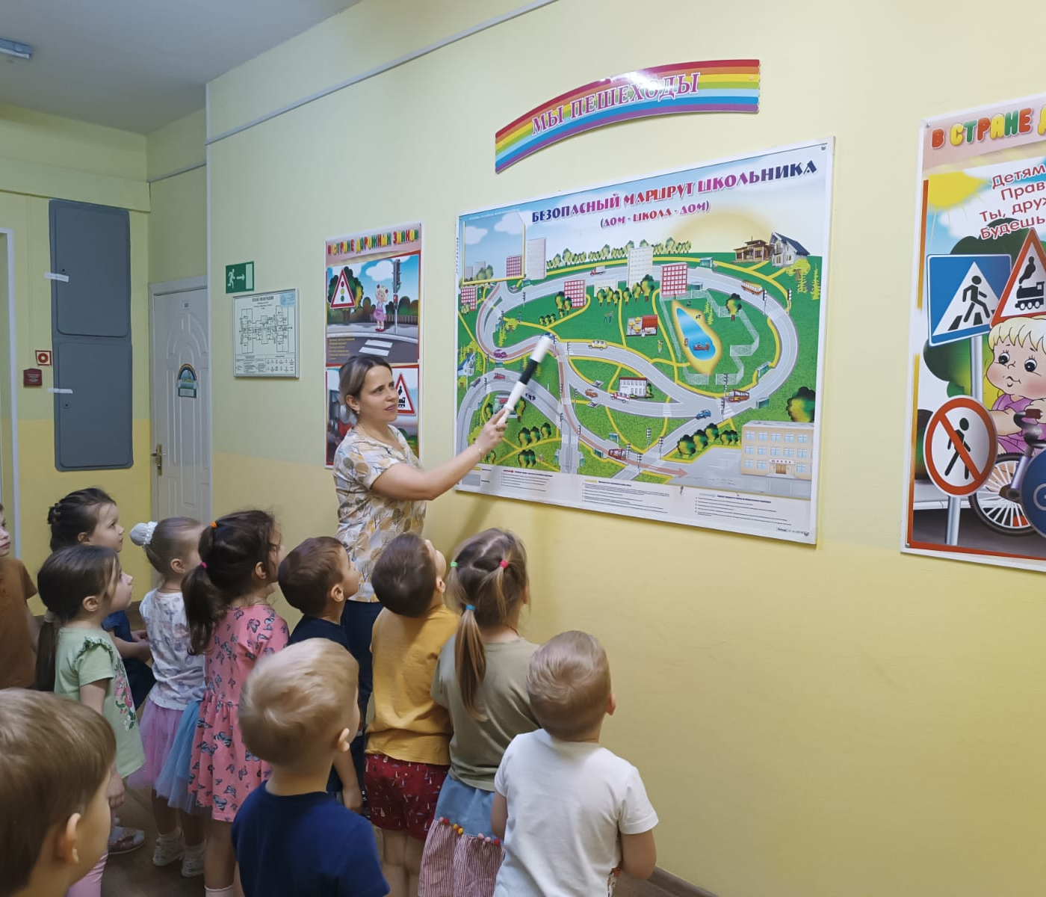
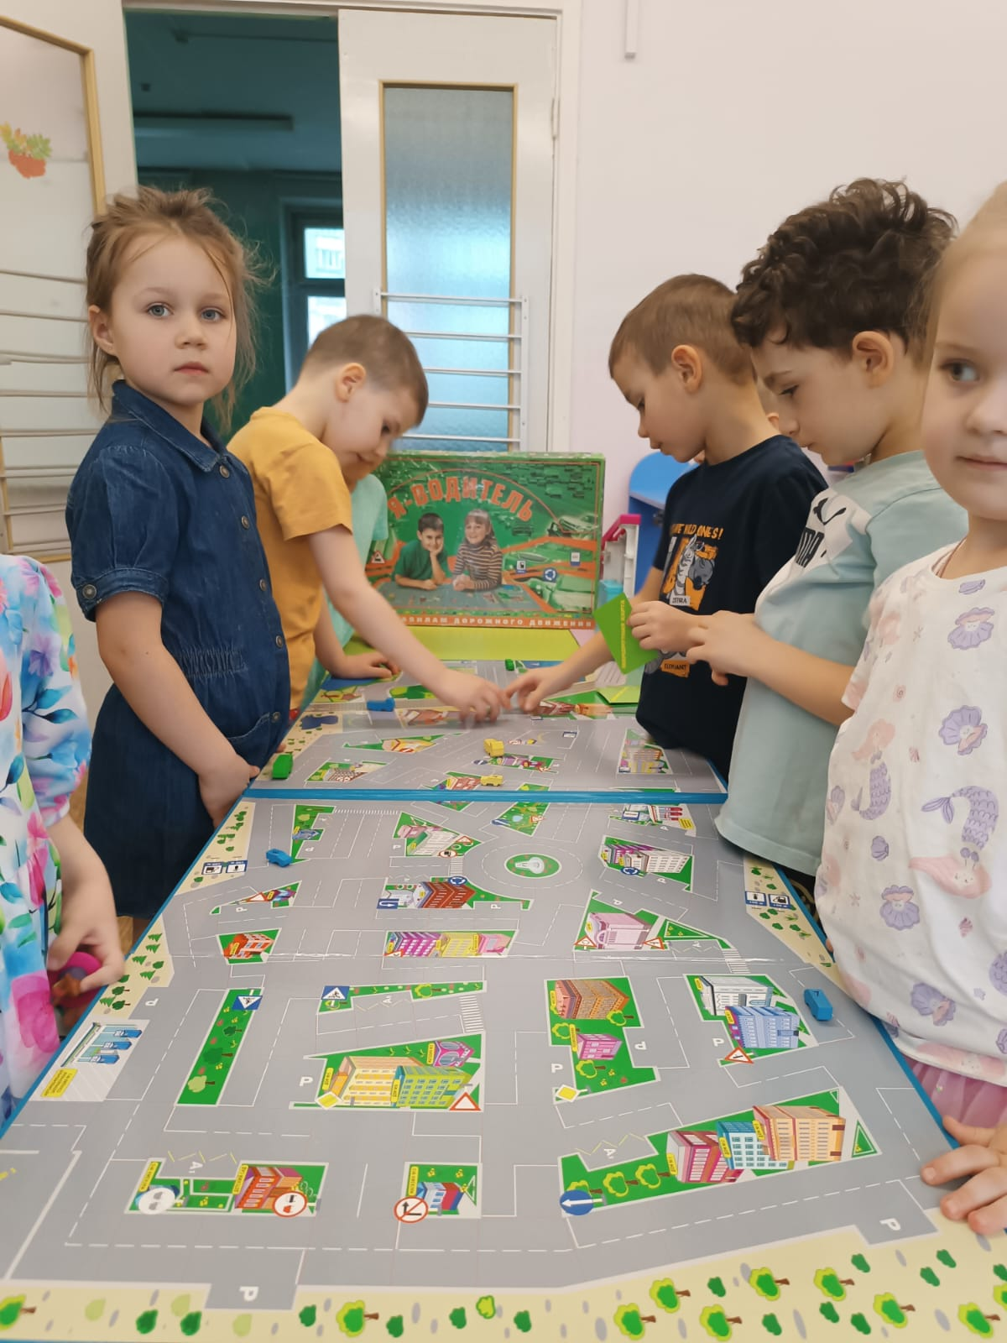
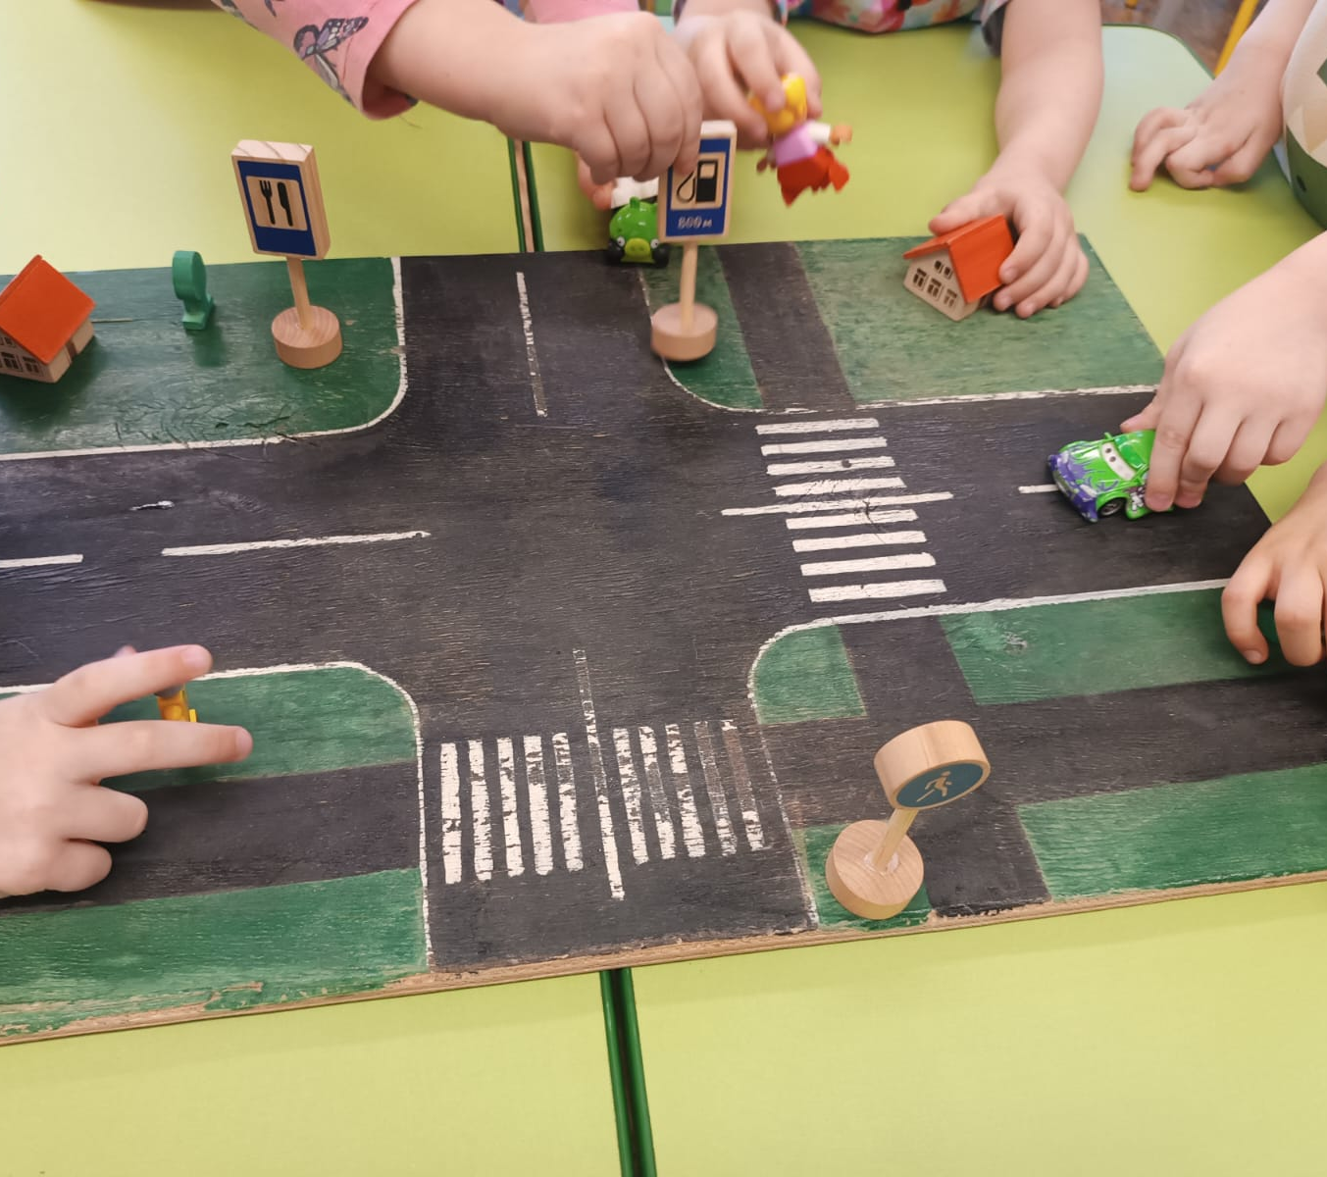
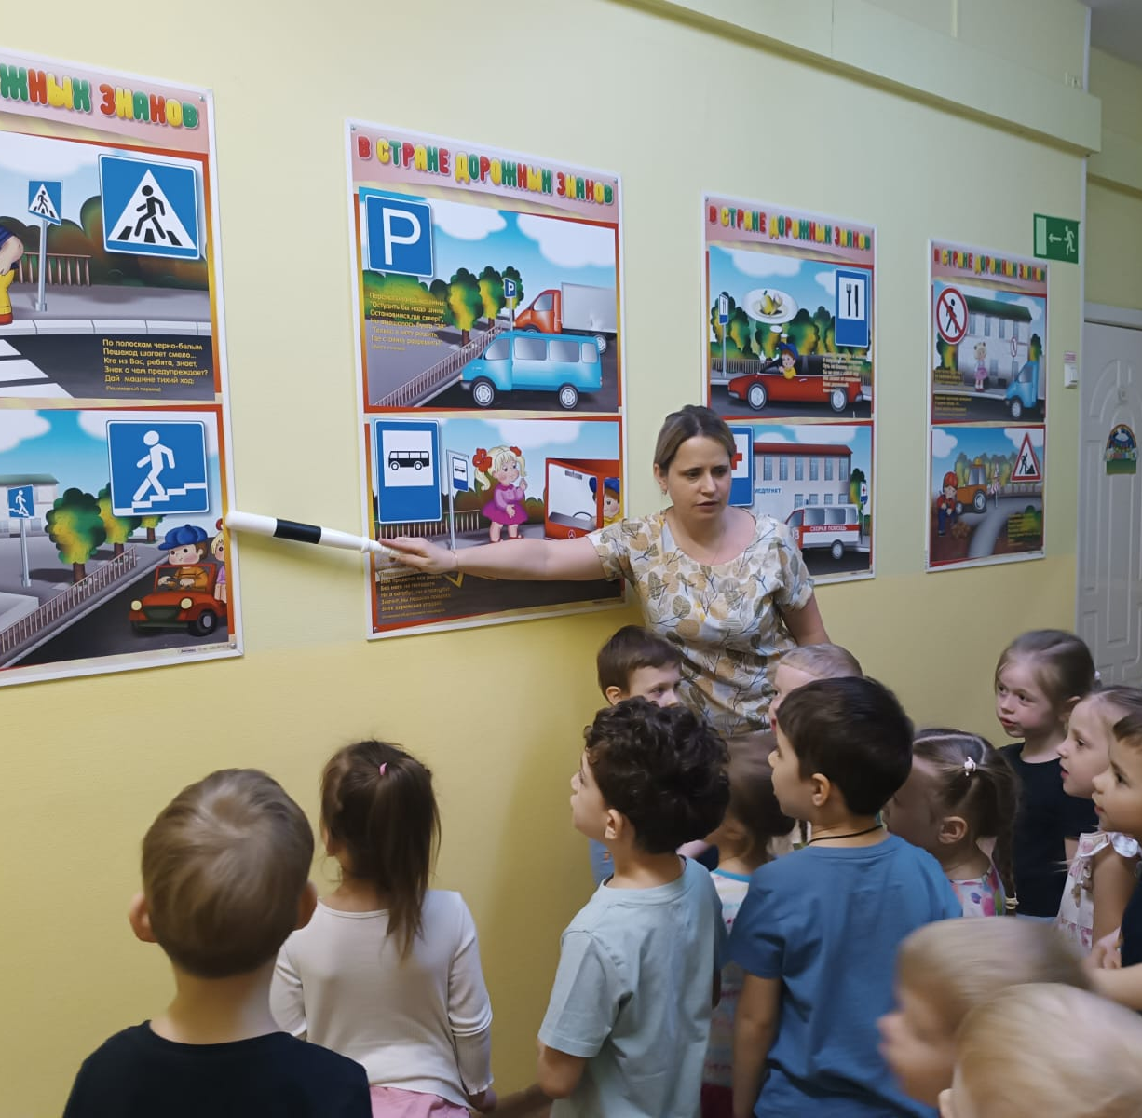
Обучающие мероприятия - Проведены занятия по ознакомлению с дорожными знаками, светофорами и правилами поведения пешеходов. - Практические игры, где дети получали задания на закрепление изученного материала (например, «Дорожные знаки»).

Slide 4
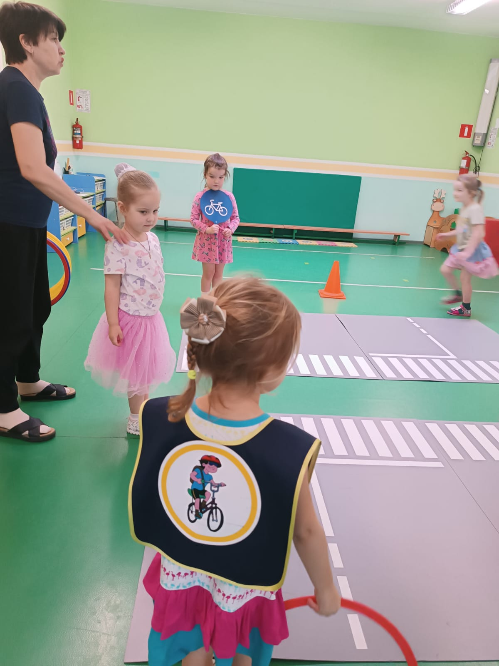
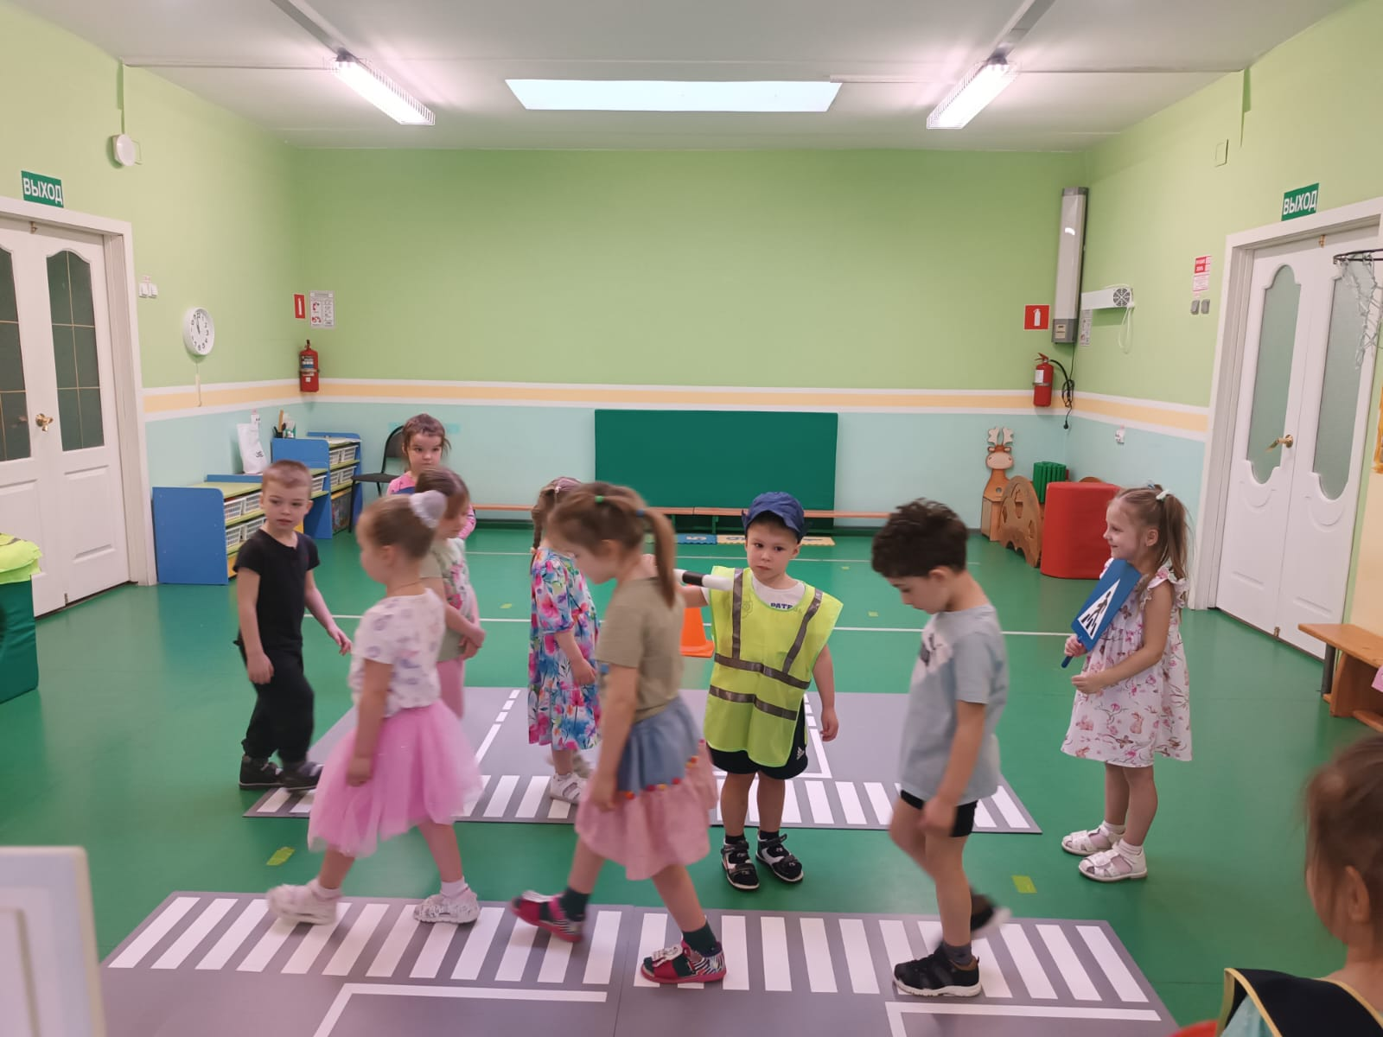
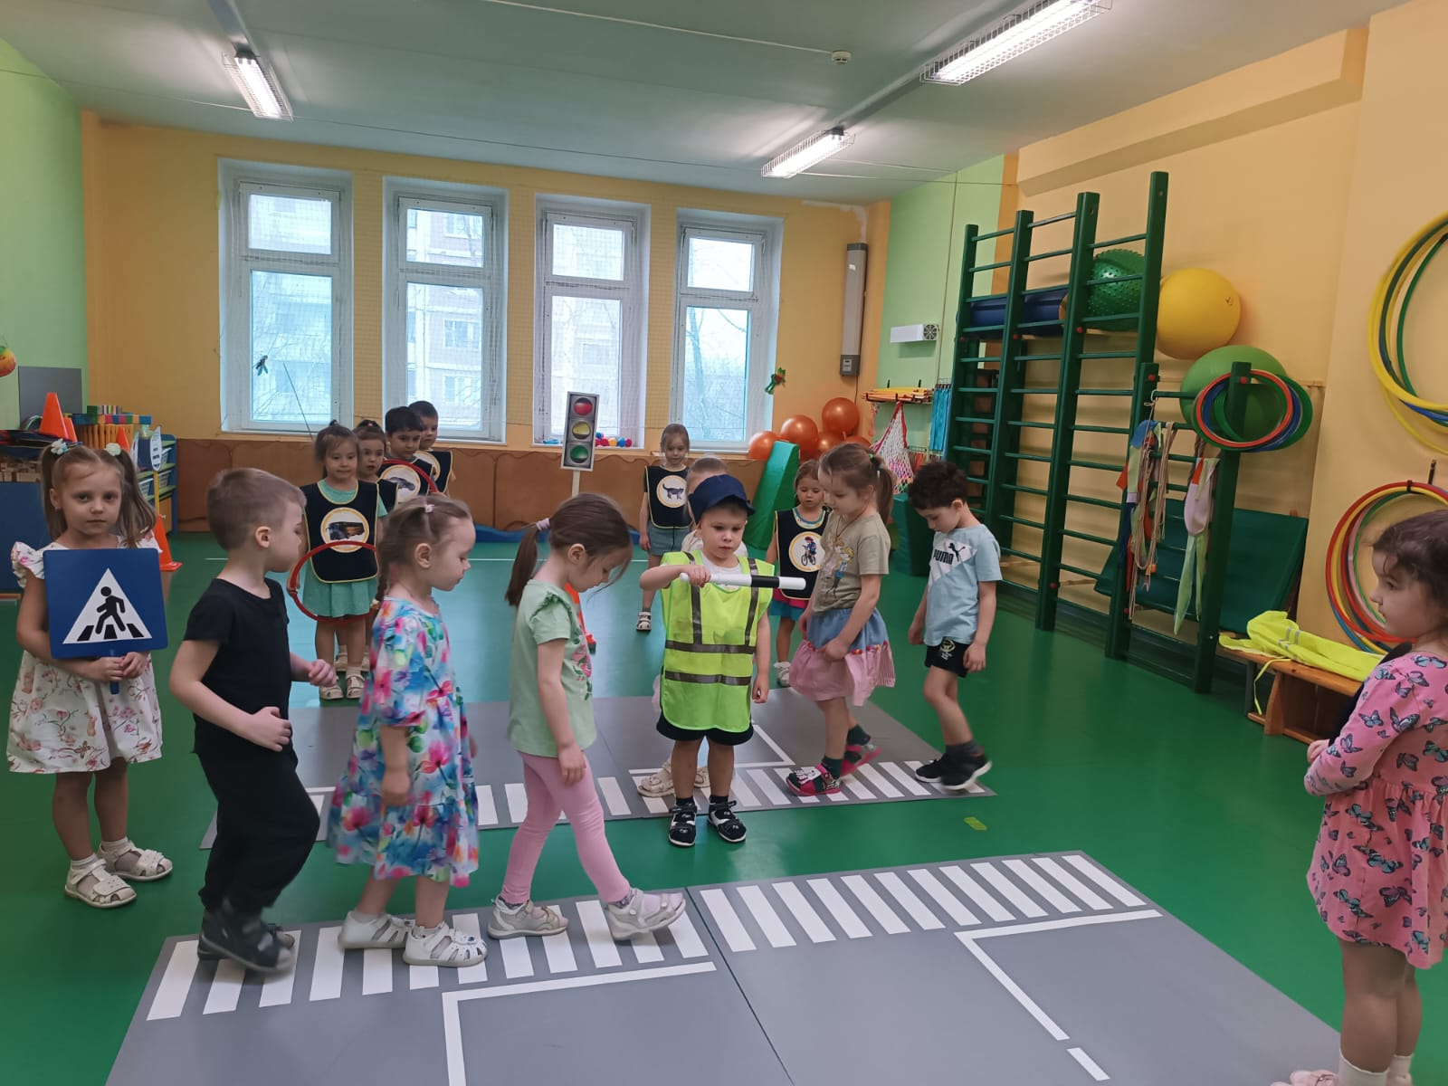
Квест - Создан квест «Путешествие по дороге безопасности», где дети, разделенные на команды, выполняли задания на различных «станциях» (движение по пешеходному переходу, распознавание сигналов светофора и т. д.). - Квест способствовал как индивидуальному, так и командному развитию детей, а также взаимодействию между участниками и обмену знаниями, умениями и навыками.

Slide 5
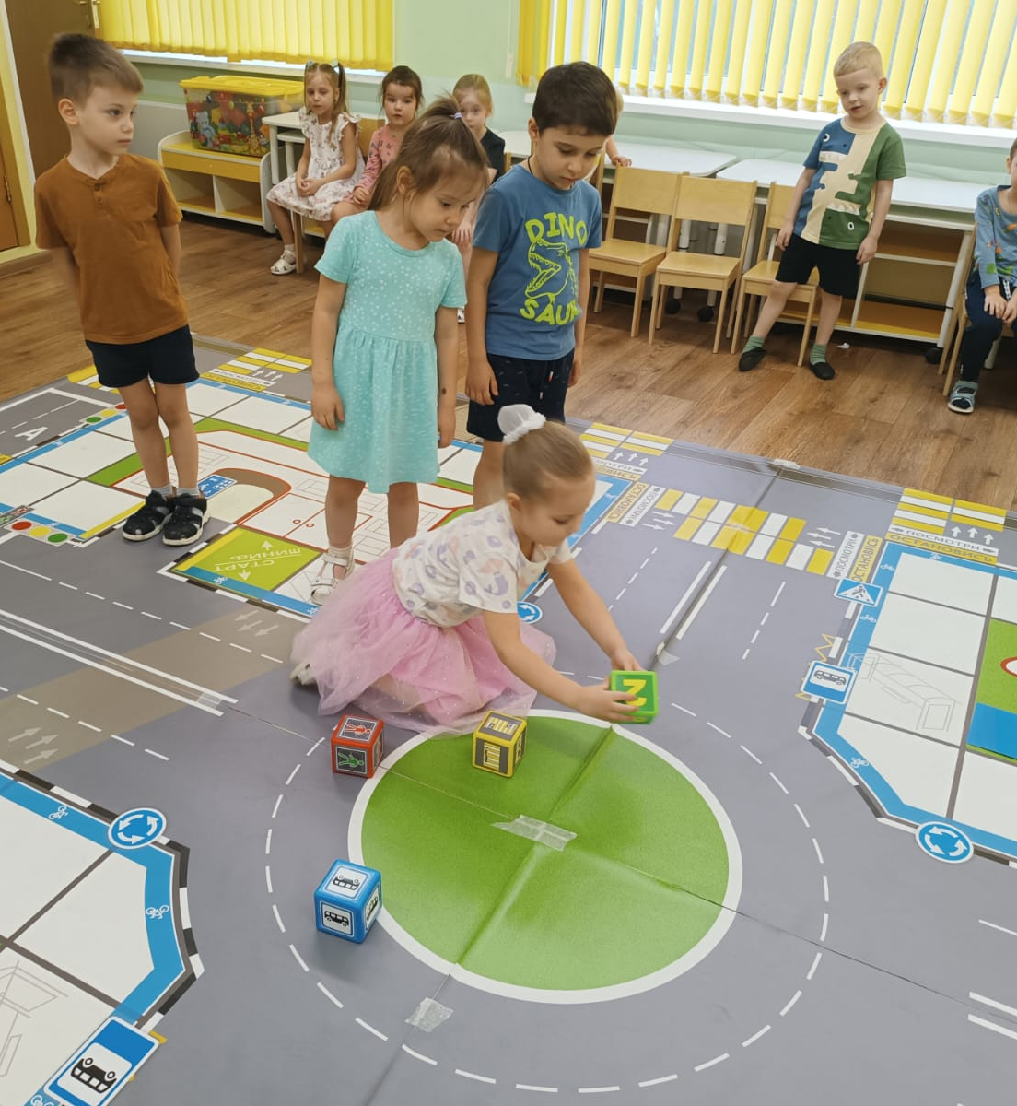
Игровые форматы и квесты способствовали развитию командных навыков, дети научились согласовывать действия в группе

Slide 6
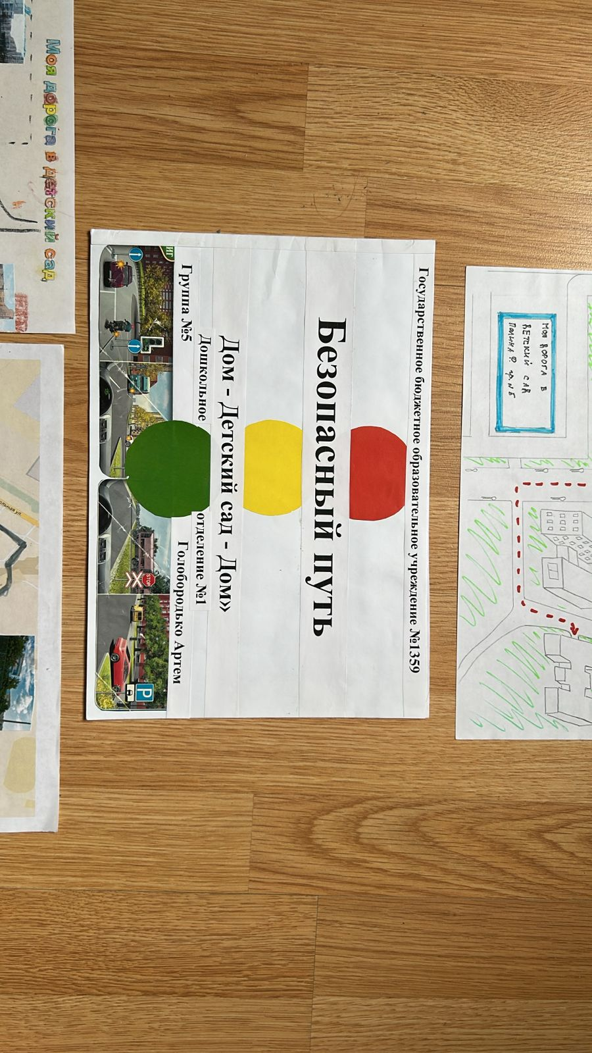
Проведена выставка план- маршрут безопасная дорога от дома к саду, созданная детьми с помощью родителей

Slide 7
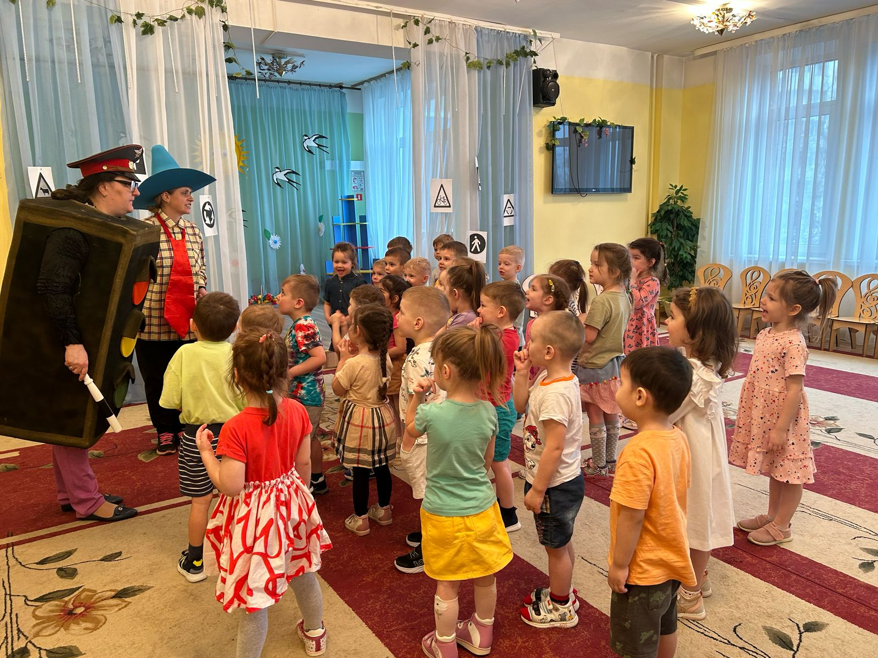
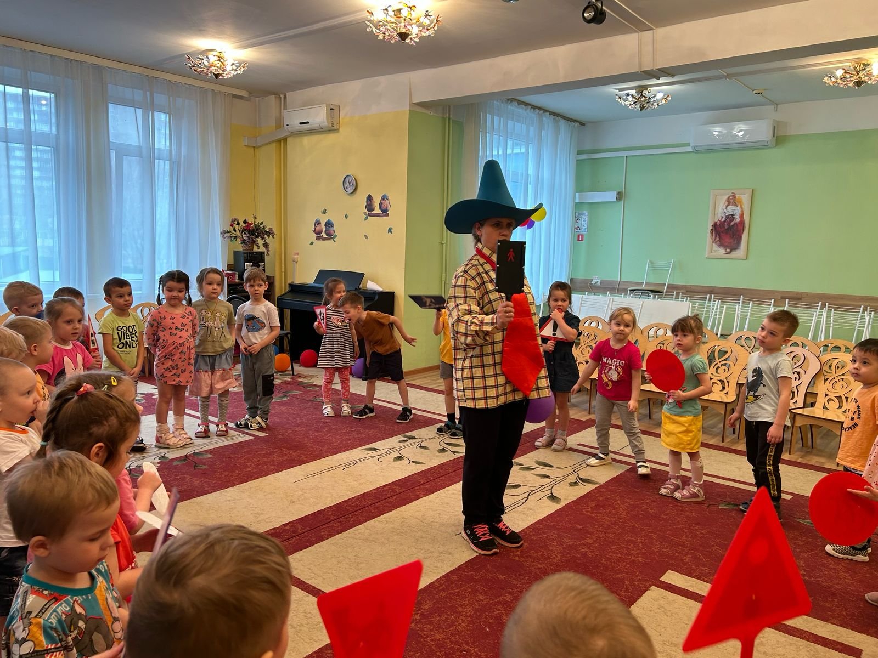
Проект «Безопасное движение: Играй и учись» показал высокую эффективность в формировании у детей знаний о безопасном поведении на дороге. Использование игровых методов и квестов позволило сделать обучение увлекательным и доступным. Мы уверены, что приобретенные навыки и знания положительно скажутся на безопасности детей в дальнейшем.

Slide 8
Спасибо за внимание!

